Slide 1
SDFGSG
NÃO FUME
c NÃO USE QUALQUER FORMA DE TABACO
Mensagens para o público em geral
#PrEvCan #CANCERCODE
A Campanha PrEvCan foi iniciada pela EONS e está em execução em associação com um parceiro essencial, a ESMO. Mais informações em: www.cancernurse.eu/prevcan

Slide 2
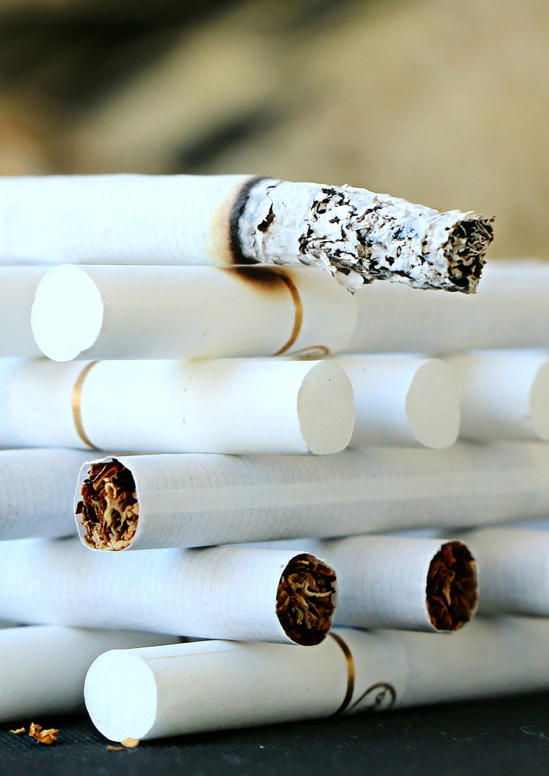
SDFGSG
Insira o logotipo da sua organização aqui
NÃO FUME
c NÃO USE QUALQUER FORMA DE TABACO
O tabagismo continua a ser o maior factor de risco para cancro
#PrEvCan #CANCERCODE
A Campanha PrEvCan foi iniciada pela EONS e está em execução em associação com um parceiro essencial, a ESMO. Mais informações em: www.cancernurse.eu/prevcan

Slide 3
SDFGSG
Insira o logotipo da sua organização aqui
NÃO FUME
c NÃO USE QUALQUER FORMA DE TABACO
A maioria dos cigarros electrónicos contêm nicotina e por isso causam dependência
#PrEvCan #CANCERCODE
A Campanha PrEvCan foi iniciada pela EONS e está em execução em associação com um parceiro essencial, a ESMO. Mais informações em: www.cancernurse.eu/prevcan

Slide 4
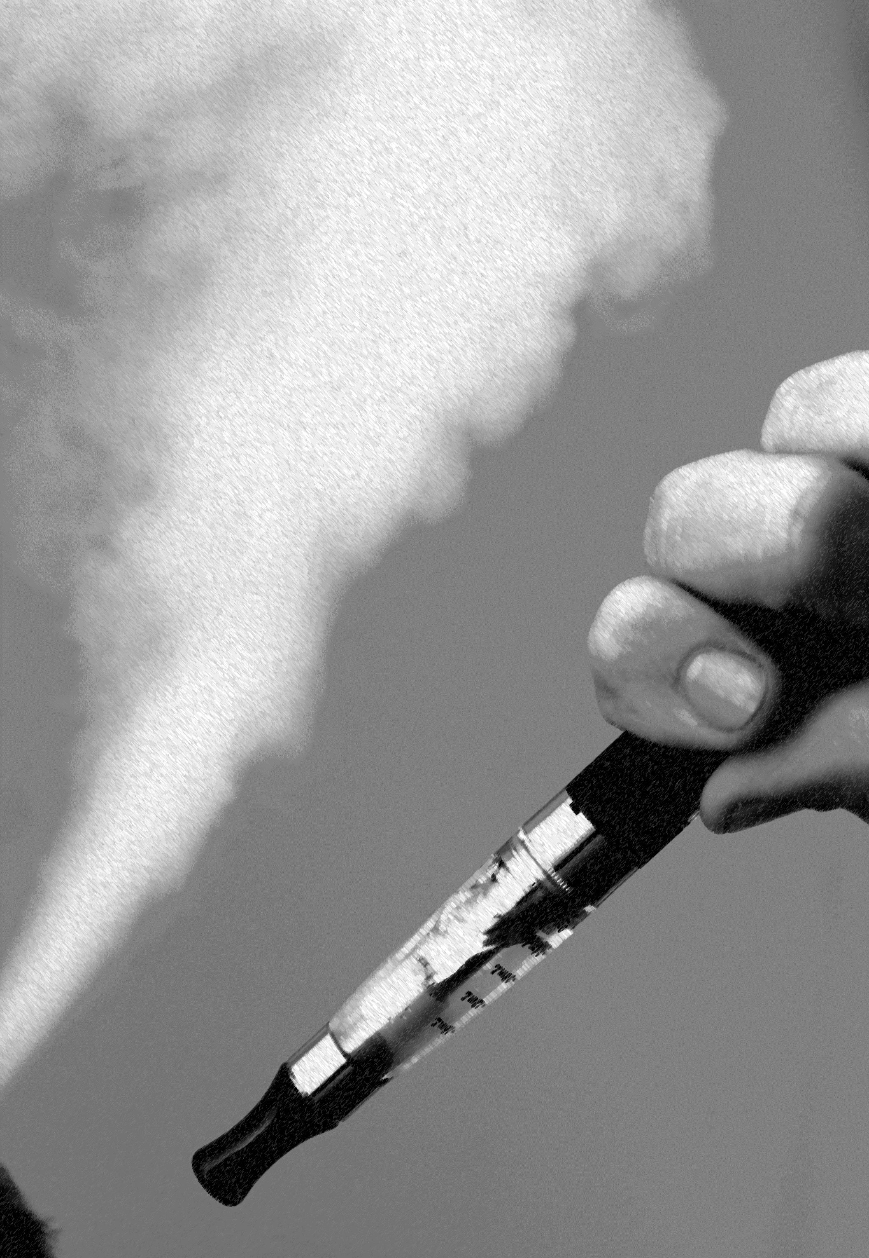
SDFGSG
Insira o logotipo da sua organização aqui
NÃO FUME
c NÃO USE QUALQUER FORMA DE TABACO
O uso de cigarros electrónicos não é seguro para crianças, adolescentes e jovens adultos
#PrEvCan #CANCERCODE
A Campanha PrEvCan foi iniciada pela EONS e está em execução em associação com um parceiro essencial, a ESMO. Mais informações em: www.cancernurse.eu/prevcan

Slide 5
SDFGSG
Insira o logotipo da sua organização aqui
NÃO FUME
c NÃO USE QUALQUER FORMA DE TABACO
O uso de cachimbos de água está associado ao cancro do pulmão e a outras doenças respiratórias
#PrEvCan #CANCERCODE
A Campanha PrEvCan foi iniciada pela EONS e está em execução em associação com um parceiro essencial, a ESMO. Mais informações em: www.cancernurse.eu/prevcan

Slide 6
SDFGSG
Insira o logotipo da sua organização aqui
NÃO FUME
c NÃO USE QUALQUER FORMA DE TABACO
O facto de não fumar é benefico para si e para as pessoas que o rodeiam
#PrEvCan #CANCERCODE
A Campanha PrEvCan foi iniciada pela EONS e está em execução em associação com um parceiro essencial, a ESMO. Mais informações em: www.cancernurse.eu/prevcan

Slide 7
SDFGSG
Insira o logotipo da sua organização aqui
NÃO FUME
c NÃO USE QUALQUER FORMA DE TABACO
Nunca é tarde para deixar de fumar
#PrEvCan #CANCERCODE
A Campanha PrEvCan foi iniciada pela EONS e está em execução em associação com um parceiro essencial, a ESMO. Mais informações em: www.cancernurse.eu/prevcan

Slide 8
SDFGSG
Insira o logotipo da sua organização aqui
NÃO FUME
c NÃO USE QUALQUER FORMA DE TABACO
Deixar de fumar vai trazer benefícios para a sua saúde e da sua família.
#PrEvCan #CANCERCODE
A Campanha PrEvCan foi iniciada pela EONS e está em execução em associação com um parceiro essencial, a ESMO. Mais informações em: www.cancernurse.eu/prevcan

Slide 9
SDFGSG
Insira o logotipo da sua organização aqui
NÃO FUME
c NÃO USE QUALQUER FORMA DE TABACO
Peça apoio ao seu enfermeiro ou a outro profissional de saúde.
#PrEvCan #CANCERCODE
A Campanha PrEvCan foi iniciada pela EONS e está em execução em associação com um parceiro essencial, a ESMO. Mais informações em: www.cancernurse.eu/prevcan

Slide 10
SDFGSG
NÃO FUME
c NÃO USE QUALQUER FORMA DE TABACO
Mensagens para os profissionais de saúde
#PrEvCan #CANCERCODE
A Campanha PrEvCan foi iniciada pela EONS e está em execução em associação com um parceiro essencial, a ESMO. Mais informações em: www.cancernurse.eu/prevcan

Slide 11
SDFGSG
Insira o logotipo da sua organização aqui
NÃO FUME
c NÃO USE QUALQUER FORMA DE TABACO
A cessação tabágica é uma parte essencial da prevenção primária, secundária e terciária
A cessação tabágica é uma parte essencial da prevenção primária, secundária e terciária
#PrEvCan #CANCERCODE
A Campanha PrEvCan foi iniciada pela EONS e está em execução em associação com um parceiro essencial, a ESMO. Mais informações em: www.cancernurse.eu/prevcan

Slide 12
SDFGSG
Insira o logotipo da sua organização aqui
NÃO FUME
c NÃO USE QUALQUER FORMA DE TABACO
Questione os hábitos tabágicos dos seus doentes. Ofereça aconselhamento, apoio e seguimento.
#PrEvCan #CANCERCODE
A Campanha PrEvCan foi iniciada pela EONS e está em execução em associação com um parceiro essencial, a ESMO. Mais informações em: www.cancernurse.eu/prevcan

Slide 13
SDFGSG
Insira o logotipo da sua organização aqui
NÃO FUME
c NÃO USE QUALQUER FORMA DE TABACO
Refira os métodos de cessação tabágica baseados na evidência.
#PrEvCan #CANCERCODE
A Campanha PrEvCan foi iniciada pela EONS e está em execução em associação com um parceiro essencial, a ESMO. Mais informações em: www.cancernurse.eu/prevcan

Slide 14
SDFGSG
Insira o logotipo da sua organização aqui
NÃO FUME
c NÃO USE QUALQUER FORMA DE TABACO
Preste especial atenção aos doentes com recorrentes abusos de substâncias.
#PrEvCan #CANCERCODE
A Campanha PrEvCan foi iniciada pela EONS e está em execução em associação com um parceiro essencial, a ESMO. Mais informações em: www.cancernurse.eu/prevcan

Slide 15
SDFGSG
Insira o logotipo da sua organização aqui
NÃO FUME
c NÃO USE QUALQUER FORMA DE TABACO
Texto personalizado
Insira a sua fotografia
#PrEvCan #CANCERCODE
A Campanha PrEvCan foi iniciada pela EONS e está em execução em associação com um parceiro essencial, a ESMO. Mais informações em: www.cancernurse.eu/prevcan

